Slide 1
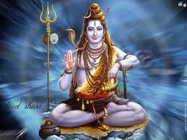
108 Nomes de Śiva
1. ओं शिवाय नमः *oṃ śivāya namaḥ
śivāḥ - Aquele que remove o inauspicioso, aquele aonde tudo reside
2. ओं महेश्वराय नमः * oṃ maheśvarāya namaḥ
Maheśvaraḥ - O Grande Governador que nunca é governado
3. ओं शंभवे नमः * oṃ śaṃbhave namaḥ
śaṃbhuḥ - Aquele de onde vem toda a felicidade
4. ओं पिनाकिने नमः *oṃ pinākine namaḥ
Pinākī- Aquele que segura o arco Pināka
5. ओं शशिशेखराय नमः * oṃ śaśiśekharāya namaḥ
śaśiśekharaḥ - Aquele que tem a Lua
6. ओं वामदेवाय नमः * oṃ vāmadevāya namaḥ
Vāmadevaḥ - O Deus Bonito
7. ओं विरूपाक्षाय नमः * oṃ virūpākṣāya namaḥ
Virūpākṣaḥ - Aquele que tem número ímpar de olhos
8. ओं कपर्दिने नमः * oṃ kapardine namaḥ
Kapardī - Aquele que tem o cabelo longo e com rastas
9. ओं नीललोहिताय नमः* oṃ nīlalohitāya namaḥ
Nīlalohitaḥ - Aquele que é azul e vermelho (metade homem e metade mulher)
10. ओं शङ्कराय नमः * oṃ śaṅkarāya namaḥ
śaṅkaraḥ - Aquele que traz confere e gera felicidade

Slide 2
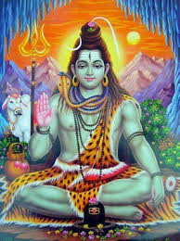
11. ओं शूलपाणये नमः* oṃ śūlapāṇaye namaḥ
śūlapāṇiḥ - Aquele que empunha o tridente
12. ओं खट्वाङ्गिने नमः* oṃ khaṭvāṅgine namaḥ
Khaṭvāṅgī - Aquele que tem o bastão com a caveira na ponte
13. ओं विष्णुवल्लभाय नमः* oṃ viṣṇuvallabhāya namaḥ
Viṣṇuvallabhaḥ - Aquele que é adorado por Viṣṇu
14. ओं शिपिविष्टाय नमः* oṃ śipiviṣṭāya namaḥ
śipiviṣṭhaḥ- Aquele que é cheio de raios de luz ( aquele que emite luz )
15. ओं अम्बिकानाथाय नमः* oṃ ambikānāthāya namaḥ
Ambikānāthaḥ - O marido de Ambikā ( Pārvatī, Māyā )
16. ओं श्रीकण्ठाय नमः* oṃ śrīkaṇṭhāya namaḥ
śrīkaṇṭhaḥ - Aquele cuja garganta é bonita/ auspiciosa
17. ओं भक्तवत्सलाय नमः* oṃ bhaktavatsalāya namaḥ
Bhaktavatsalaḥ - Aquele que é afetuoso para com os devotos
18. ओं भवाय नमः * oṃ bhavāya namaḥ
Bhavaḥ - Aquele que é/ o Ser. Aquele que dá existência a tudo.
19. ओं शर्वाय नमः * oṃ śarvāya namaḥ
śarvaḥ - Aquele que destrói ( o inauspicioso )
20. ओं त्रिलोकेशाय नमः * oṃ trilokeśāya namaḥ
Trilokeśaḥ - O Senhor dos três mundos.

Slide 3
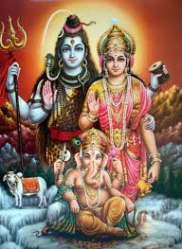
21. ओं शितिकण्ठाय नमः * oṃ śitikaṇṭhāya namaḥ
śitikaṇṭhaḥ - Aquele cuja garganta é azul escura
22. ओं शिवाप्रियाय नमः * oṃ śivāpriyāya namaḥ
śivāpriyaḥ - O amado de śivā ( Pārvatī )
23. ओं उग्राय नमः * oṃ ugrāya namaḥ
Ugraḥ - O Terrível
24. ओं कपालिने नमः * oṃ kapāline namaḥ
Kapālī - Aquele que é embelezado com caveiras
25. ओं कामारये नमः * oṃ kāmāraye namaḥ
Kāmāriḥ - O inimigo do desejo
26. ओं अन्धकासुर-सूदनाय नमः * oṃ andhakāsura-sūdanāya namaḥ
Andhakāsurasūdanaḥ - Aquele que matou o asura Andhaka
27. ओं गङ्गाधराय नमः * oṃ gaṅgādharāya namaḥ
Gaṅgādharaḥ - Aquele que é o suporte da Gaṇgā
28. ओं ललाटाक्षाय नमः * oṃ lalāṭākṣāya namaḥ
Lalāṭākṣaḥ - Aquele que tem um olho na testa
29. ओं कालकालाय नमः * oṃ kālakālāya namaḥ
Kālakālaḥ - O tempo do tempo ( o destruidor do tempo)
30. ओं कृपानिधये नमः * oṃ kṛpānidhaye namaḥ
Kṛpānidhiḥ - A residência, tesouro de compaixão

Slide 4
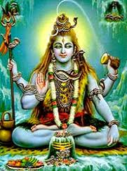
31. ओं भीमाय नमः * oṃ bhīmāya namaḥ
Bhīmaḥ - Aquele que atemoriza
32. ओं परशुहस्ताय नमः * oṃ paraśuhastāya namaḥ
Paraśuhastaḥ - Aquele que empunha o machado
33. ओं मृगपाणये नमः * oṃ mṛgapāṇaye namaḥ
Mṛgapāṇiḥ - Aquele que tem na mão um veado ( que representa a ignorância e o desejo )
34. ओं जटाधराय नमः * oṃ jaṭādharāya namaḥ
Jaṭādharaḥ - Aquele que usa o cabelo enrolado
35. ओं कैलासवासिने नमः * oṃ kailāsavāsine namaḥ
Kailāsavāsī - Aquele que reside no monte Kailāsa
36. ओं कवचिने नमः * oṃ kavacine namaḥ
Kavacī - Aquele que tem uma armadura
37. ओं कठोराय नमः * oṃ kaṭhorāya namaḥ
Kaṭhoraḥ - Aquele que é duro ( com o adharma )
38. ओं त्रिपुरान्तकाय नमः * oṃ tripurāntakāya namaḥ
Tripurāntakaḥ - O destruidor das três cidades
39. ओं वृषाङ्काय नमः * oṃ vṛṣāṅkāya namaḥ
Vṛṣāṅkaḥ - Aquele que é indicado pelo touro ( Nandi )
40. ओं वृषभारूढाय नमः * oṃ vṛṣabhārūḍhāya namaḥ
Vṛṣabhārūḍhaḥ - Aquele que esta montado no touro ( Nandi )

Slide 5
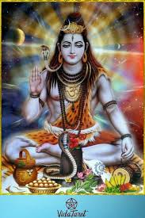
41. ओं भस्मोद्धूलित-विग्रहाय नमः * oṃ bhasmoddhūlita-vigrahāya namaḥ
Bhasmoddhūlitavigrahaḥ - Aquele cujo corpo esta coberto de cinzas
42. ओं सामप्रियाय नमः * oṃ sāmapriyāya namaḥ
Sāmapriyaḥ - Aquele que gosta de paz, aquele que gosta de Sāmaveda
43. ओं स्वरमयाय नमः * oṃ svaramayāya namaḥ
Svaramayaḥ - Aquele que esta na forma de som, na forma de respiração
44. ओं त्रयीमूर्तये नमः * oṃ trayīmūrtaye namaḥ
Trayīmūrtiḥ - Aquele que tem três formas ( Brahmā, Viṣṇu e śiva ), Aquele que esta na forma dos três Vedas
45. ओं अनीश्वराय नमः * oṃ anīśvarāya namaḥ
Anīśvaraḥ - Aquele que não tem governante
46. ओं सर्वज्ञाय नमः * oṃ sarvajñāya namaḥ
Sarvajñaḥ - Aquele que tem todo o conhecimento
47. ओं परमात्मने नमः * oṃ paramātmane namaḥ
Paramātmā - O Ser Supremo ( Infinito )
48. ओं सोम-सूर्याग्नि-लोचनाय नमः * oṃ soma-sūryāgni-locanāya namaḥ
Somasūryāgnilocanaḥ - Aquele cujos olhos são a Lua, o Sol e o Fogo
49. ओं हविषे नमः * oṃ haviṣe namaḥ
Haviḥ - Aquele que é a oferenda dos rituais, como o fogo
50. ओं यज्ञमयाय नमः * oṃ yajñamayāya namaḥ
Yajñamayaḥ - Aquele que esta na forma dos rituais.

Slide 6
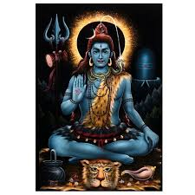
51. ओं सोमाय नमः * oṃ somāya namaḥ
Somaḥ - Aquele que está com Umā
52. ओं पञ्चवक्त्राय नमः * oṃ pañcavaktrāya namaḥ
Pañcavaktraḥ - Aquele que tem 5 faces
53. ओं सदाशिवाय नमः * oṃ sadāśivāya namaḥ
Sadāśivaḥ - Aquele que sempre remove o inauspicioso, Aquele de onde sempre vem o auspicioso
54. ओं विश्वेश्वराय नमः * oṃ viśveśvarāya namaḥ
Viśveśvaraḥ - Aquele que preside o Universo
55. ओं वीरभद्राय नमः * oṃ vīrabhadrāya namaḥ
Vīrabhadraḥ - Aquele que é corajoso e auspicioso
56. ओं गणनाथाय नमः * oṃ gaṇanāthāya namaḥ
Gaṇanāthaḥ - O líder dos Gaṇas ( o grupo de ajudantes de śiva )
57. ओं प्रजापतये नमः * oṃ prajāpataye namaḥ
Prajāpatiḥ - O Senhor dos seres vivos
58. ओं हिरण्यरेतसे नमः * oṃ hiraṇyaretase namaḥ
Hiraṇyaretā - Aquele cuja semente é de ouro ( representa o conhecimento )
59. ओं दुर्धर्षाय नमः * oṃ durdharṣāya namaḥ
Durdharṣaḥ - O Invencível
60. ओं गिरीशाय नमः * oṃ girīśāya namaḥ
Girīśaḥ - O Senhor da montanha Kailāsa, o Senhor da Palavra

Slide 7
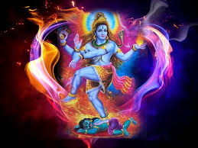
61. ओं गिरिशाय नमः * oṃ giriśāya namaḥ
Girīśaḥ - Aquele que mora na Montanha Kailāsa
62. ओं अनघाय नमः * oṃ anaghāya namaḥ
Anaghaḥ - Aquele que é livre de impurezas
63. ओं भुजङ्गभूषणाय नमः * oṃ bhujaṅgabhūṣaṇāya namaḥ
Bhujaṅgabhūṣaṇaḥ - Aquele cujos adornos são cobras
64. ओं भर्गाय नमः * oṃ bhargāya namaḥ
Bhargaḥ - Aquele que é radiância
65. ओं गिरिधन्वने नमः * oṃ giridhanvane namaḥ
Giridhanvā - Aquele cujo arco é a montanha
66. ओं गिरिप्रियाय नमः * oṃ giripriyāya namaḥ
Giripriyaḥ - Aquele que adora a montanha Kailāsa
67. ओं कृत्तिवाससे नमः * oṃ kṛttivāsase namaḥ
Kṛttivāsaḥ - Aquele cuja roupa é uma pele
68. ओं पुरारातये नमः * oṃ purārātaye namaḥ
Purārātiḥ - O inimigo de Tripura
69. ओं भगवते नमः * oṃ bhagavate namaḥ
Bhagavān - O Glorioso Senhor
70. ओं प्रमथाधिपाय नमः * oṃ pramathādhipāya namaḥ
Pramathādhipaḥ - O Comandante dos Pramathas ( classe de seres sobrenaturais como duendes, etc)

Slide 8
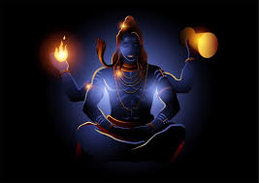
71. ओं मृत्युञ्जयाय नमः * oṃ mṛtyuñjayāya namaḥ
Mṛtyuñjayaḥ - Aquele que venceu a Morte
72. ओं सूक्ष्मतनवे नमः * oṃ sūkṣmatanave namaḥ
Sūkṣmatanuḥ - Aquele cujo corpo é subtil
73. ओं जगद्व्यापिने नमः * oṃ jagadvyāpine namaḥ
Jagadvyāpi – Aquele que permeia o Universo
74. ओं जगद्गुरवे नमः * oṃ jagadgurave namaḥ
Jagadguruḥ - O Mestre do Universo, o Pai do Universo
75. ओं व्योमकेशाय नमः * oṃ vyomakeśāya namaḥ
Vyomakeśaḥ - Aquele para quem o espaço são os cabelos
76. ओं महासेन-जनकाय नमः * oṃ mahāsena-janakāya namaḥ
Mahāsenajanakaḥ - O pai de Kārtikeya
77. ओं चारुविक्रमाय नमः * oṃ cāruvikramāya namaḥ
Cāruvikramaḥ - Aquele cujo andar é bonito
78. ओं रुद्राय नमः * oṃ rudrāya namaḥ
Rudraḥ - O Terrível ( porque provoca o choro para os de conduta inapropriada )
79. ओं भूतपतये नमः * oṃ bhūtapataye namaḥ
Bhūtapatiḥ - O Senhor dos seres vivos, o Senhor dos espíritos
80. ओं स्थानवे नमः * oṃ sthānave namaḥ
Sthānuḥ - O Imovível, Aquele que é fixo

Slide 9
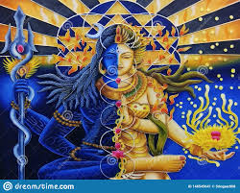
81. ओं अहये बुध्न्याय नमः * oṃ ahaye budhnyāya namaḥ
Ahirbudhnyaḥ - Aquele que tem a serpente das profundezas
82. ओं दिगम्बराय नमः * oṃ digambarāya namaḥ
Digambaraḥ - Aquele cujas roupas são o espaço
83. ओं अष्टमूर्तये नमः * oṃ aṣṭamūrtaye namaḥ
Aṣṭamūrtiḥ - Aquele que tem oito formas
84. ओं अनेकात्मने नमः * oṃ anekātmane namaḥ
Anekātmā – Aquele que tem muitos corpos
85. ओं सात्त्विकाय नमः * oṃ sāttvikāya namaḥ
Sāttvikaḥ - Aquele que tem predominância de Sattva, que é bondoso
86. ओं शुद्धविग्रहाय नमः * oṃ śuddhavigrahāya namaḥ
śuddhavigrahaḥ - Aquele cujo corpo é puro
87. ओं शाश्वताय नमः * oṃ śāśvatāya namaḥ
śāśvatāḥ - O Eterno, o Intemporal
88. ओं खण्डपरशवे नमः * oṃ khaṇḍaparaśave namaḥ
khaṇḍaparaśuḥ - Aquele que corta ( os inimigos ) com o machado
89. ओं अजाय नमः * oṃ ajāya namaḥ
Ajaḥ - Aquele que não tem nascimento
90. ओं पाशविमोचकाय नमः * oṃ pāśavimocakāya namaḥ
Pāśavimocakaḥ - Aquele que liberta ( os devotos ) das cordas ( do saṃsāra )

Slide 10
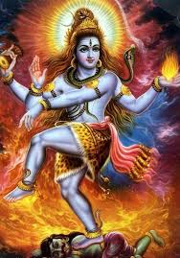
91. ओं मृडाय नमः * oṃ mṛḍāya namaḥ
Mrdaḥ - Aquele que é gracioso
92. ओं पशुपतये नमः * oṃ paśupataye namaḥ
Paśupatiḥ - O Senhor dos animais
93. ओं देवाय नमः * oṃ devāya namaḥ
Devaḥ - O Fulgente ( Consciência )
94. ओं महादेवाय नमः * oṃ mahādevāya namaḥ
Mahādevaḥ - A Grandiosa Deidade
95. ओं अव्ययाय नमः * oṃ avyayāya namaḥ
Avyayaḥ - O Imperecível, o Imutável
96. ओं हरये नमः * oṃ haraye namaḥ
Hariḥ - Aquele que remove o pāpa
97. ओं भगनेत्रभिदे नमः * oṃ bhaganetrabhide namaḥ
Bhaganetrabhid – Aquele que destruiu os olhos de Bhaga
98. ओं अव्यक्ताय नमः * oṃ avyaktāya namaḥ
Avyaktaḥ - O Impercetível, O Não-manifesto
99. ओं दक्षाध्वर-हराय नमः * oṃ dakṣādhvara-harāya namaḥ
Dakṣādhvaraharaḥ - O Destruidor do ritual de Dakṣa
100. ओं हराय नमः * oṃ harāya namaḥ
Haraḥ - O removedor de pāpa

Slide 11
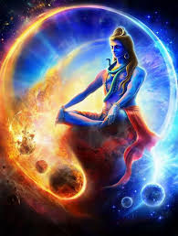
101. ओं पूषदन्तभिदे नमः * oṃ pūṣadantabhide namaḥ
Pūṣadantabhid – Aquele que partiu os dentes de Pūṣan
102. ओं अव्यग्राय नमः * oṃ avyagrāya namaḥ
Avyagraḥ - O Imperturbável
103. ओं सहस्राक्षाय नमः * oṃ sahasrākṣāya namaḥ
Sahasrākṣaḥ - Aquele que tem 1000 (incontáveis ) olhos
104. ओं सहस्रपदे नमः * oṃ sahasrapade namaḥ
Sahasrapad – Aquele que tem 1000 (incontáveis ) pés
105. ओं अपवर्ग-प्रदाय नमः * oṃ apavarga-pradāya namaḥ
Apavargapradaḥ - Aquele que confere Mokṣa
106. ओं अनन्ताय नमः * oṃ anantāya namaḥ
Anantaḥ - Aquele que não tem fim ( Ilimitado )
107. ओं तारकाय नमः * oṃ tārakāya namaḥ
Tārakaḥ - Aquele que ajuda a atravessar o saṃsāra
108. ओं परमेश्वराय नमः * oṃ parameśvarāya namaḥ
Parameśvaraḥ - O Governador Supremo
Tradução de Paulo Vieira, todos os direitos reservados

